Slide 1

XÂY DỰNG WEB BÁN HÀNG THỂ THAO
GVHD:Lâm Thị Hoạ Mi

Slide 2
Nhóm 12
MSSV | Họ Tên
2001190674 | Giang Quốc Minh
2001207403 | Trịnh Lê Hoàng Dũ
2001207104 | Bùi Trần Minh Kha
2001207026 | Nguyễn Bắc Trung

Slide 3
Nội dung
01
02
03
04
Giới thiệu đề tài
Cơ sở dữ liệu
Cài đặt chương trình
Kết luận

Slide 4
01
Giới thiệu đề tài

Slide 5
01
Lý do chọn đề tài
Việc nhận thấy sự bất tiền về nhiều mặt trong lĩnh vực quản lý bán hàng khi không có web hỗ trợ, làm cho các chủ cửa hàng phải đau đầu trong việc tính toán và xử lý hàng hóa cho nên đây là lý do đề tài này được nhóm chúng em chọn, nhằm giúp ích cho các chủ cửa hàng và đóng góp một phần không nhiều cho xã hội ngày càng phát triển.

Slide 6
01
Mục tiêu
Nắm bắt được số lượng hàng hóa.
Sắp xếp hàng hóa bắt mắt một cách khoa học.
Quản lý hiệu quả các nguồn lực.
Xử lý một khối lượng dữ liệu lớn.
Nâng cao hiệu quả kinh doanh.
Tăng doanh thu.

Slide 7
01
Quy trình nghiệp vụ
Bước 1: Khảo sát yêu cầu đặt ra
Bước 2: Phân tích hệ thống
Bước 3: Thiết kế
Bước 4: Lập trình
Bước 5: Kiểm thử
Bước 6: Triển khai sản phẩm
Bước 7: Bảo trì

Slide 8
01
Yêu cầu chức năng
- Admin
- Đăng Nhập
- Tạo Tài Khoản
- Chỉnh Sửa Hồ Sơ
- Giỏ Hàng
- Tìm Kiếm
- Chỉnh Sửa Thông Tin Sản Phẩm
- Quản lý Giỏ Hàng
- Thanh Toán

Slide 9
02
Cơ sở dữ liệu

Slide 10
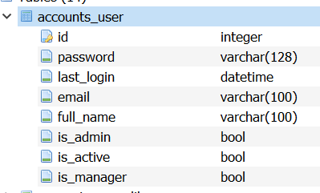
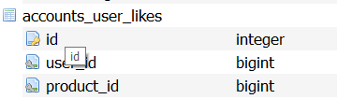
02

Slide 11
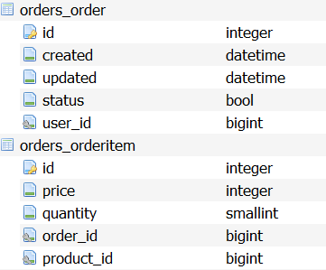
02

Slide 12
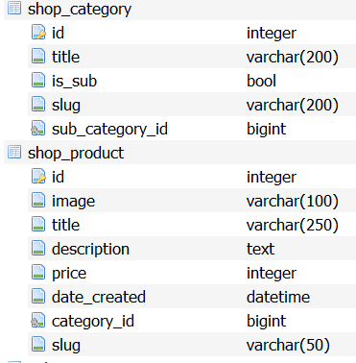
02

Slide 13
03
Cài đặt chương trình

Slide 14
04
Kết Luận

Slide 15
04
Web bán hàng thể thao của nhóm đã thành công và chạy được, với các chức năng cơ bản như thêm, sửa, xóa, tìm kiếm, thanh toán...
Tuy nhiên, do hạn chế về kiến thức, nhóm chưa thực hiện được một số chức năng khó. Mong cô thông cảm. Đề tài giúp người mới học hiểu hơn về cơ sở dữ liệu, SQLLite, Python và Django.
Hiện tại, đề tài chỉ để tham khảo và chưa thể quảng bá, bán cho người dùng. Trong tương lai, nhóm sẽ hoàn thiện đầy đủ các chức năng để mang lại phần mềm hữu ích, hoàn hảo nhất.

Slide 16
Thanks!
Please keep this slide for attribution

